Slide 1
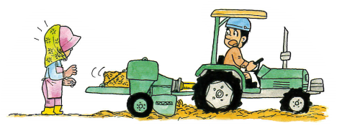
Ⅱ 畜産
１．機械
下の絵を見ながら、チェックするポイントを整理しましょう。
①機械不具合時の対応
②組み作業の仕方
②
ガッガ！
①

Slide 2
１．機械
事項 | チェック内容 | チェック欄 |  | 対策優先
 |  | そうだ | ちがう
作業者 | 詰まりや機械に不都合が生じた時、エンジンを止めてから作業を行う。
 | 組み作業における合図を決め、機械の稼働中は近寄らない。
リスクカルテ解説書：「運転技能講習」p28、「組み作業の合図」p76 参照

Slide 3
✔
詰まりや機械に不都合が生じた時、エンジンを止めて
から作業を行う。
《事故事例》
詰まり、エンジン停止
（下腿部切断）
収穫部をゆっくり回転させていたため、バランスを崩して左脚が収穫部ヘッダーに巻き込まれた。下腿部切断・大腿部挫滅。（平成24年9月 14時頃、男性・33歳）
（一社）日本農村医学会編「こうして起こった農作業事故」（№Ⅲ）p216より
≪なぜ≫畜産用機械は大規模化に伴い大型化し、馬力が大きくなっています。強力な力で回転する部分が多く、ボルトのゆるみ等の整備には細心の注意が必要です。

Slide 4
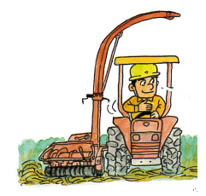
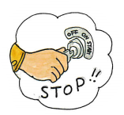
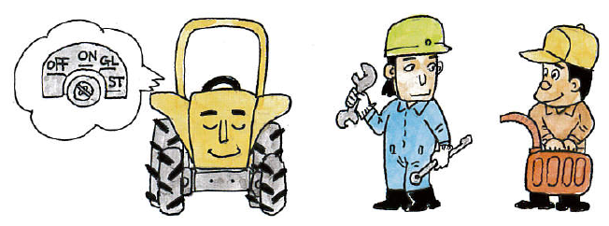
✔
詰まりや機械に不都合が生じた時、エンジンを止めて
から作業を行う。
《改善のポイント》
作業中に異物が詰まったり、異音がするなど異常に気付いた時は、エンジンは必ず停止させて作業します。また、作業機を上げた状態で点検等の作業するときは、油圧ロックを忘れずに行います。
《追加のポイント》
点検時や注油時も、エンジンは必ず停止させて作業を行いましょう。

Slide 5
✔
組み作業における合図を決め、機械の稼働中は近寄
らない。
《事故事例》
組み作業、合図（切創）
ビール粕をバケットに入れる際に、補助者が袋を取ろうとして足を出し、バケット先端部とコンクリート壁の間に左足底を挟まれ切創。（平成25年6月 15時頃、男性・19歳）
（一社）日本農村医学会編「こうして起こった農作業事故」（№Ⅲ）p219より
≪なぜ≫収穫や飼料調製を行う際、補助者が手伝うことがあります。機械の稼働中に補助者は手をだすなどの作業行為は死角に入る可能性もあり非常に危険です。

Slide 6
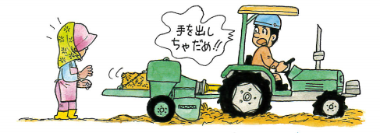
✔
組み作業における合図を決め、機械の稼働中は近寄
らない。
《改善のポイント》
①組み作業の時は合図を確認し、補助者の指示で機械の稼働・停止を行います。
②誘導は機械の稼働方向から離れ、補助作業は機械が動いていない状態で行います。
③オペレータは補助者の位置を確認し、補助者の合図に従います。

Slide 7
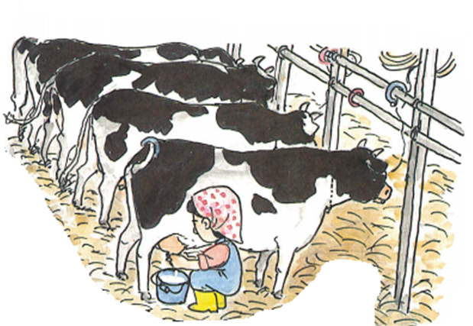
２．牛
下の絵を見ながら、チェックするポイントを整理しましょう。
①作業場所
②家畜の状態
③危険認識

Slide 8
２．牛
事項 | チェック内容 | チェック欄 |  | 対策 優先
 |  | そうだ | ちがう
作業場所（施設） | 整理・整頓・清掃・清潔（４Ｓ）が常に保たれ、牛へのストレスを軽減する工夫をしている。
家畜の状態 | 日常的に家畜の状態を観察し、近づく際は声掛け・スキンシップを行っている。
作業者 | 作業の時は安全靴を着用している。
リスクカルテ解説書：「農業生産工程管理（GAP）と農作業安全」p18、「安全な服装」p64 参照

Slide 9
✔
整理・整頓・清掃・清潔（４Ｓ）が常に保たれ、牛への
ストレスを軽減する工夫をしている。
《事故事例》
ストレス、作業方法（切創）
一輪車で乳牛への給餌中、牛が顔を伸ばしてきて、一輪車を引っ張り転倒、股関節脱臼。
（平成23年6月 18時頃、繋ぎ飼い牛舎・対尻式、男性・78歳）
（一社）日本農村医学会編「こうして起こった農作業事故」（№Ⅱ）p187より
≪なぜ≫牛の突発的な行動を予測し予防することは難しいですが、ストレスを少なくして防ぐことのできる事故も多いと言われています。

Slide 10
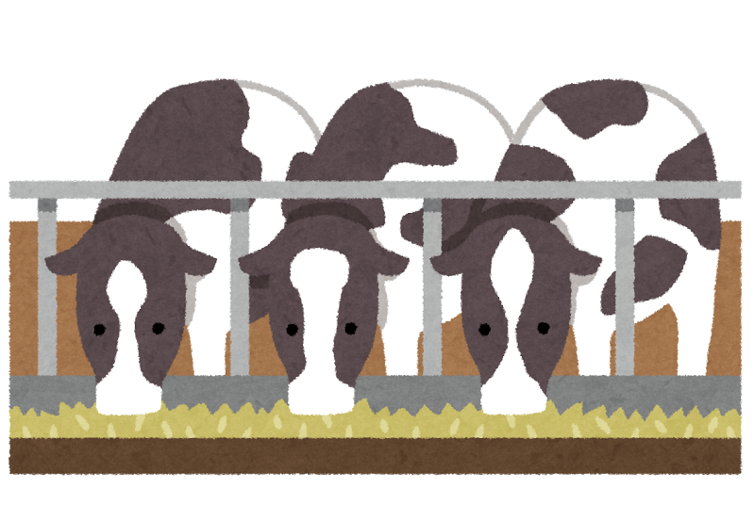
✔
整理・整頓・清掃・清潔（４Ｓ）が常に保たれ、牛への
ストレスを軽減する工夫をしている。
《改善のポイント》
規模拡大する中で、いかに個体ごとにきめ細かに管理できるかが、大きな課題です。４Ｓはもちろん、畜舎内で牛と一定の距離を保つ、暑熱対策をしてストレスを軽減する、などの工夫をします。

Slide 11
✔
日常的に家畜の状態を観察し、近づく際は声掛け・ス
キンシップを行っている。
《事故事例》
急な接触、家畜の状態
（左足複雑骨折）
競りに出す300kgの牛を洗浄していたとき、体に触れられた牛が驚き、飛び上がって被害者の上に横倒しになり、下敷きになった。左足複雑骨折、100日間入院。
（平成24年8月下旬 11時頃、男性・42歳）
（一社）日本農村医学会編「こうして起こった農作業事故」（№Ⅳ）p192より
≪なぜ≫牛は元来臆病で、突然体に触られたりすることを嫌がり、予期せぬ動きをすることがあります。

Slide 12
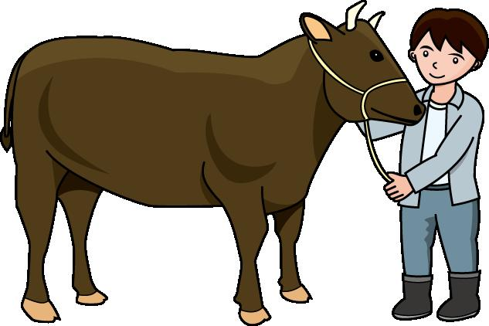
✔
日常的に家畜の状態を観察し、近づく際は声掛け・ス
キンシップを行っている。
《改善のポイント》
①日常的に牛を観察し、発情や病気などを見逃さないようにします。
②動物は予期せぬことが起こると驚くので、牛に近づくときは、そ
ばに来たことを知らせ、ゆったりと接することを心がけます。

Slide 13
✔
作業の時は安全靴を着用している。
《事故事例》
安全靴（左足小指圧挫傷）
朝の搾乳時、フリーストール牛舎から搾乳室に追い込む途中、牛の後ろ足で左足の小指を踏まれた。左足小指圧挫傷。
（平成21年6月 8時頃、男性・60歳）
（一社）日本農村医学会編「こうして起こった農作業事故」（№Ⅲ）p223より
≪なぜ≫残念ながら牛の行動をあらかじめ予測することは困難です。踏まれる、蹴られる可能性があることを前提とした対策が必要です。

Slide 14
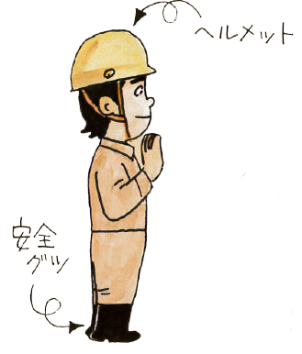
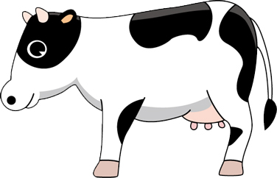
✔
作業の時は安全靴を着用している。
《改善のポイント》
作業に適した服装をすることは、農作業安全の基本です。わずかの時間だからと侮らず、緊張感を持つようにします。

